Slide 1


ГОУ ЯО «Рыбинская школа-интернат №1»
.
Анализ учебной работы
за 2016-2017 учебный год

Slide 2

Информация о классах-комплектах и количестве обучающихся

Slide 3
Сравнительные результаты
Учебные годы | 2012-2013 |  | 2013-2014 |  | 2014-2015 |  | 2015- 2016 |  | 2016-2017
 | человек | % | человек | % | человек | % | человек | % | человек | %
Всего учащихся | 77 | 100% | 84 | 100% | 94 | 100% | 100 | 100% | 120 | 100%
Количество аттестованных без 1 класса | 77 | 100% | 84 | 100% | 84 | 100% | 90 | 100% | 103 | 100%
Учатся на «4» и «5» | 24 | 31% | 24 | 29% | 31 | 33% | 36 | 36% | 38 | 32% 44%
Учатся по индивидуальным программам | 15 | 19% | 20 | 24% | 22 | 23% | 27 | 27% | 32 | 27%
Из них - на дому | 6 | 8% | 10 | 12% | 6 | 6% | 6 | 6% | 10 | 8%
Детей - инвалидов | 22 | 29% | 27 | 32% | 30 | 32% | 31 | 31% | 40 | 33%
Имеют диагноз F-71 (72) | 10 (1) | 14% | 18 (1) | 23% | 19(2) | 22% | 24 23 1 | 24% | 35 28 7 | 29%

Slide 4
Анализ успеваемости и посещаемости обучающихся ГОУ ЯО «Рыбинская школа-интернат № 1» за 2016-2017 уч.г.
класс | кол-во по списку | аттесто-вано | учатся на 4 и 5 | учатся с 1 тройкой | кол-во пропущенных уроков
 |  |  |  |  | всего | из них по болезни | по уважи-тельной прич. | без уважи- тельной причины | Ф.И. ученика
1-а | 11 | 0 | 0 | 0 | 1462 | 1231 | 205 | 26 | Леша Б.
1-б | 6 | 0 | 0 | 0 | 550 | 240 | 310 | 0
2-а | 13 | 13 | 4 | 0 | 1964 | 1591 | 373 | 0
2-б | 5 | 5 | 0 | 0 | 1047 | 584 | 463 | 0
3 | 14 | 14 | 5 | 1 | 1450 | 1363 | 82 | 5
4 | 10 | 10 | 4 | 2 | 1558 | 1411 | 147 | 0
5-а | 13 | 13 | 6 | 3 | 2566 | 1406 | 1119 | 41 | Костя И., Вика Ш.
5-б | 6 | 6 | 1 | 0 | 1366 | 921 | 445 | 0
6 | 10 | 10 | 5 | 2 | 2292 | 1708 | 235 | 349 | Дима С., Кристина С
7 | 13 | 13 | 3 | 1 | 3006 | 2023 | 877 | 106 | Олег А.
8 | 8 | 8 | 5 | 0 | 2650 | 942 | 1068 | 640 | Яна Л., Камила Г.
9 | 11 | 11 | 5 | 1 | 3375 | 2424 | 846 | 105 | Катя Б, Алина Р.
итого | 120 | 103 | 38 | 10 | 23286 | 15844 | 6170 | 1272
% | 103 | 100% | 32% | 8% |  | 68% | 26% | 5%
15-16 уч. год | 100 | 90 | 36 | 9 | 23364 | 17085 | 5932 | 347
 |  | 100% | 36% | 9% |  | 73% | 25% | 1%
анализ | больше на 20 чел | 100% | больше на 2 чел., | больше на 1 чел. | меньше на 78 уров | меньше на 1241 | больше на 238 | больше на 925 уроков

Slide 5
1 задача. Продолжить работу над реализацией ФГОС образования обучающихся с умственной отсталостью, над Адаптированной основной образовательной программой (АООП) обучающихся с умственной отсталостью (интеллектуальными нарушениями):
1.1 Разработать локальный акт «Положение о системе оценки достижений личностных и предметных результатов освоения АООП обучающимися (воспитанниками)».
1.2. Разработать систему оценки достижений личностных и предметных результатов освоения АООП обучающимися (воспитанниками).
1.3. Разработать проект учебного плана АООП вариантов 1 и 2 для обучающихся с умственной отсталостью (интеллектуальными нарушениями) для 2 классов.
1.4. Разработать рабочие адаптированные программы для 2 класса.

Slide 6

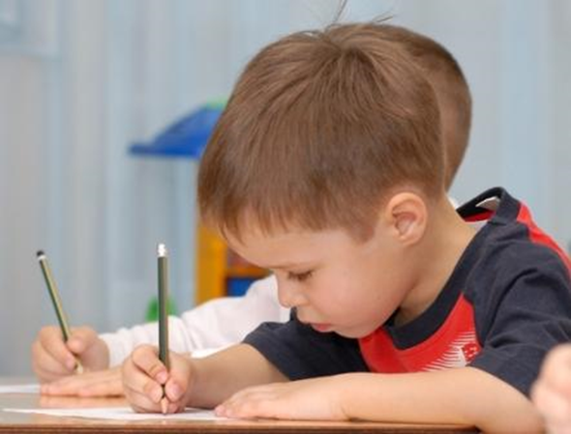
Итоги работы по ФГОС
Открылись 2 первых класса:
1-А – для детей с лёгкой умственной отсталостью;
1-Б – для детей с умеренной и тяжёлой умственной отсталостью.

Slide 7
1-б класс
4 ребенка умеренной умственной отсталостью
1 ребенок – с тяжёлой умственной отсталостью
3 из 5 детей с нарушением поведения
1 ребенок с РАС

Slide 8

Дополнительные ставки, введённые в 2016 – 2017 уч. году
4 ставки
Логопед
Психолог
Дефектолог
Воспитатель для 1-Б кл.

Slide 9

25 педагогов прошли Профессиональную переподготовку
и 9 человек КПК по ФГОС

Slide 10
Дополнительно оборудованы
3 кабинета
Кабинет дефектолога
Кабинет психолога
Кабинет логопеда

Slide 11
Для 1-х классов были разработаны учебные планы, для обучающихся 1-б класса СИПРы, где у каждого ребёнка утверждён индивидуальный учебный план, подобраны для каждого свои наборы предметов и коррекционных занятий.
Учебные предметы в этих классах соответствуют учебному плану примерной АООП.

Slide 12
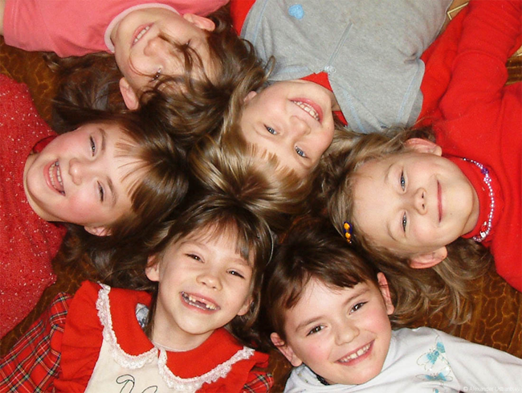
Внеурочная деятельность
Нравственное направление | «Воспитание сказкой»
Социальное направление | «Школа безопасности"
Спортивно – оздоровительное направление | «Танцевальные игры»
Коррекционно – развивающее направление | «Волшебные пальчики»

Slide 13
Система оценки достижения обучающимися планируемых результатов освоения адаптированной основной общеобразовательной программы.
Была создана рабочая группа из 5 человек по решению данной задачи.
Нами были изучены нормативные документы, опыт работы и документы разных школ по данной теме.
Разработан локальный акт «Положение о системе оценки достижений личностных и предметных результатов освоения АООП обучающимися (воспитанниками) в ГОУ ЯО «Рыбинская школа – интернат №1»».

Slide 14
Система оценки достижения обучающимися планируемых результатов освоения адаптированной основной общеобразовательной программы.
Разработана система оценки достижений личностных и предметных результатов освоения АООП обучающимися (воспитанниками), состоящая из 7 приложений, где мы воплотили идею объединения требований Стандарта образования и требований к аттестации педагогов, изложенных в Информационном отчёте о результатах профессиональной деятельности за межаттестационный период.
С результатами проделанной работы мы выступили на педагогическом совете в марте 2017 г. и на Семинаре по обмену опытом среди государственных образовательных учреждений Ярославской области для детей с ОВЗ.
Всеми материалами и разработками мы поделились со всеми школами на подаренных дисках.

Slide 15
Задачи педагогического совета в марте 2017 года:
Учителям внести в разработанную «Карту оценки индивидуальных достижений предметных результатов обучающегося» (согласно Положению о системе оценки достижения возможных результатов освоения адаптированной основной образовательной программы обучающимися с умственной отсталостью в ГОУ ЯО «Рыбинская школа-интернат №1») знания и умения обучающихся, в соответствии со спецификой содержания образовательных областей и индивидуальных возможностей обучающихся (минимальный и достаточный уровень), (май 2017 г.).
Всем педагогическим работникам заполнить документы по личностным и предметным результатам достижений обучающихся в соответствии с Положением о системе оценки достижения возможных результатов освоения адаптированной основной образовательной программы обучающимися с умственной отсталостью в ГОУ ЯО «Рыбинская школа-интернат №1» за 2016 – 2017 учебный год (срок выполнения: май-июнь 2017 г).

Slide 16
3. Руководителям методических объединений оказать методическую помощь педагогическим работникам по распространению и обучению оформления документов по личностным и предметным результатам достижений обучающихся в соответствии с Положением о системе оценки достижения возможных результатов освоения адаптированной основной образовательной программы обучающимися с умственной отсталостью в ГОУ ЯО «Рыбинская школа-интернат №1».
4. Разработать Программу формирования базовых учебных действий (срок выполнения: январь 2018). Эта задача переходит на новый учебный год.
5. Разработать проект учебного плана АООП вариантов 1 и 2 для обучающихся с умственной отсталостью (интеллектуальными нарушениями) для 2 классов.

Slide 17
Задача на новый учебный год:
Продолжить работу над внедрением ФГОС образования обучающихся с умственной отсталостью:
Разработать Программу формирования базовых учебных действий (срок выполнения: январь 2018).

Slide 18
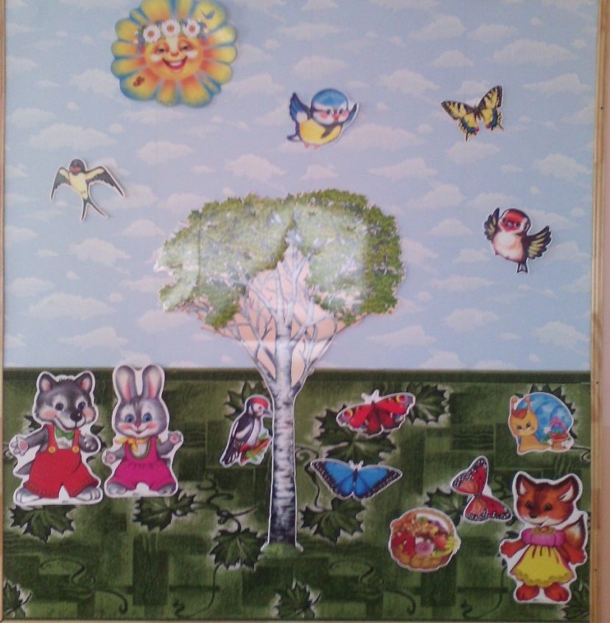
Кабинет дефектолога

Slide 19
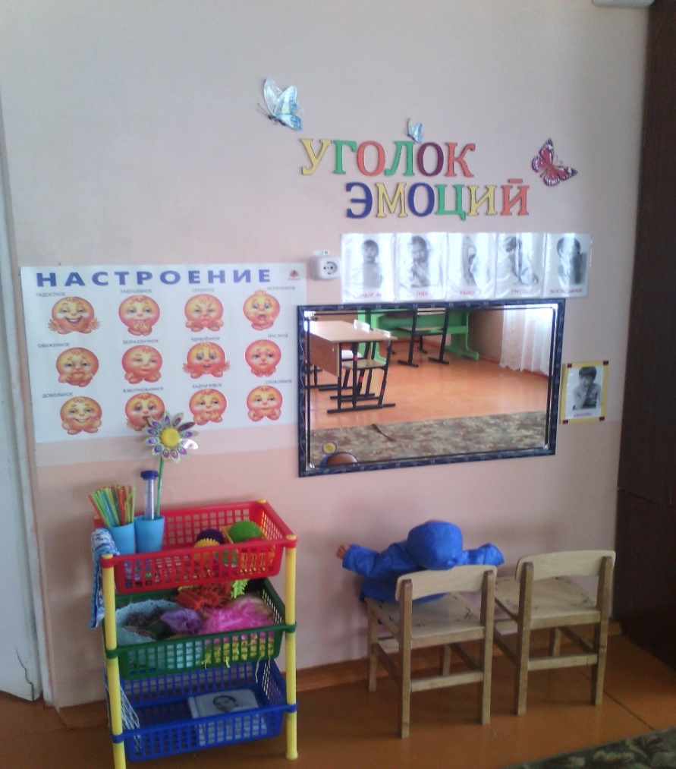
Кабинет дефектолога

Slide 20
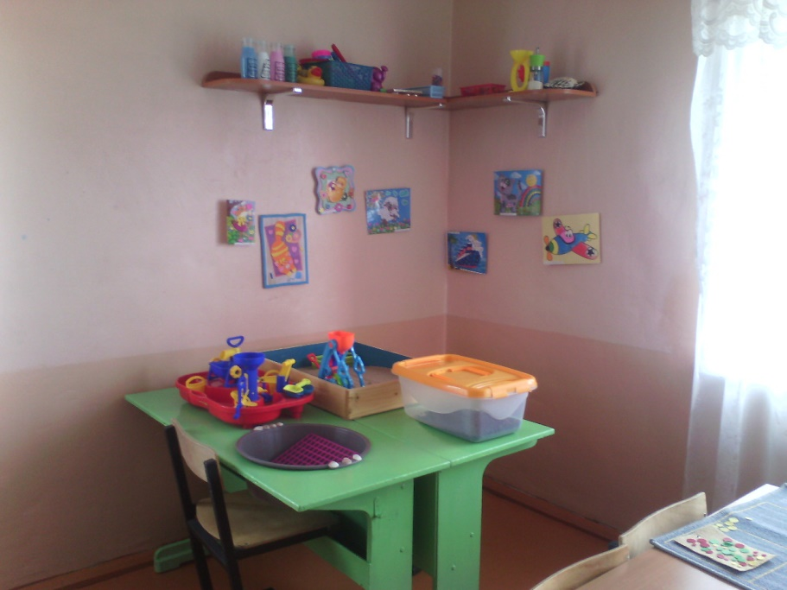
Кабинет дефектолога

Slide 21
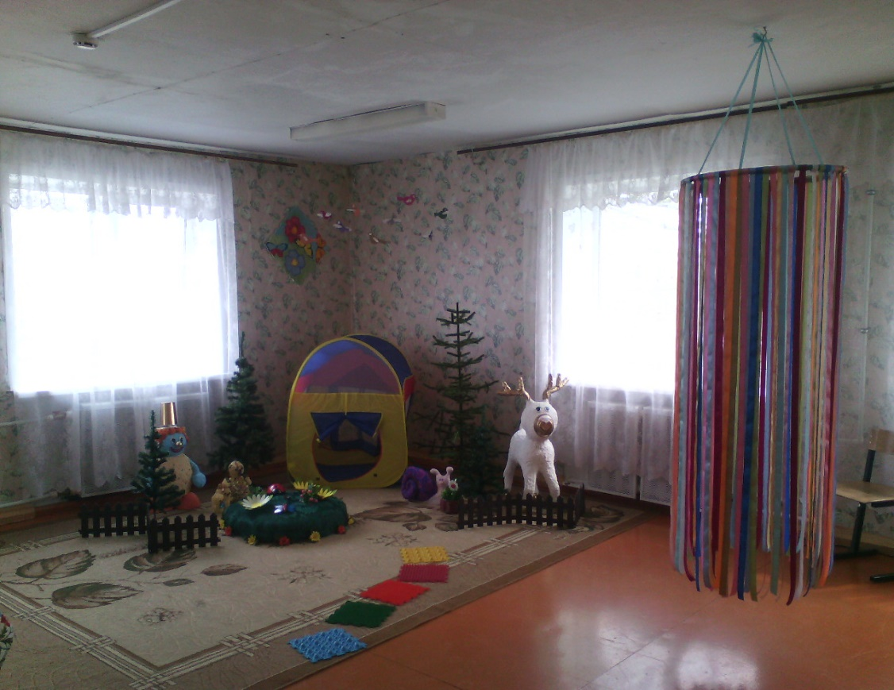
Кабинет психолога

Slide 22
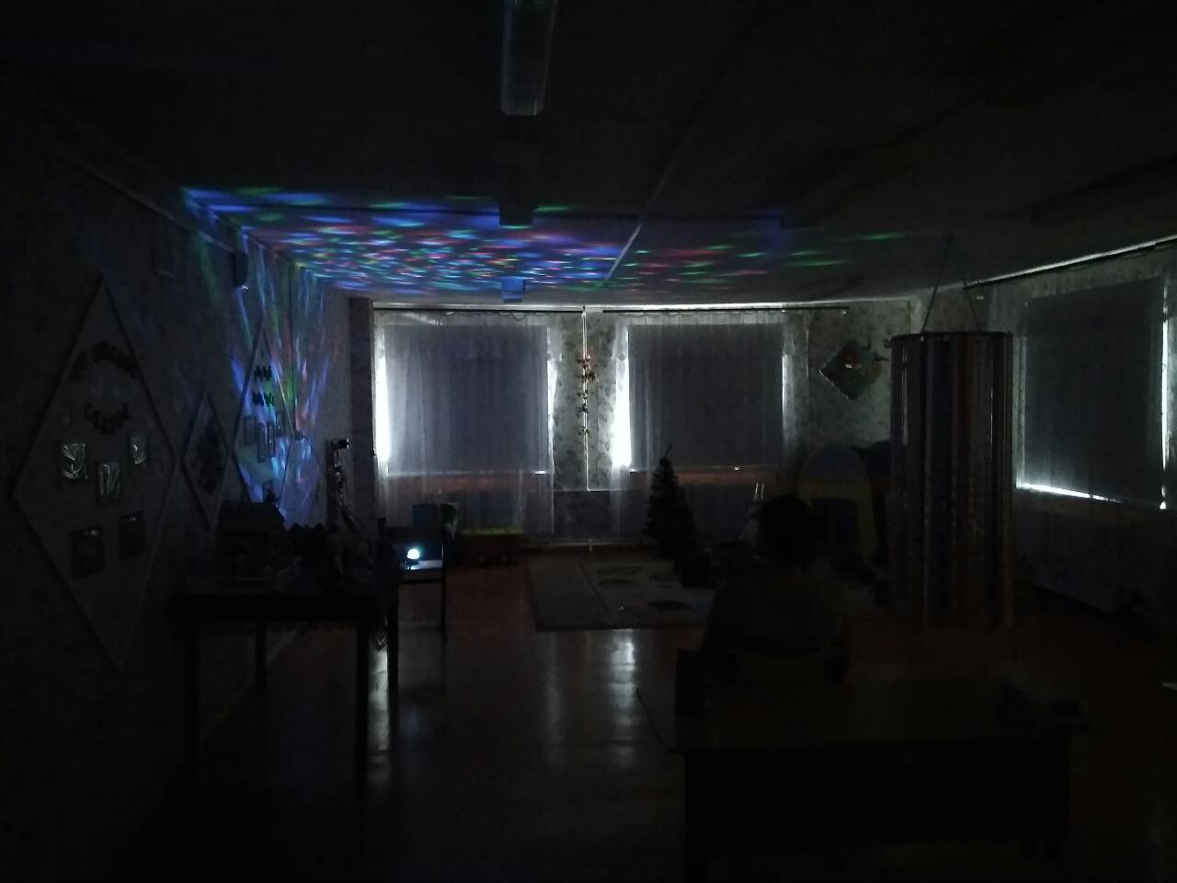
Кабинет психолога

Slide 23
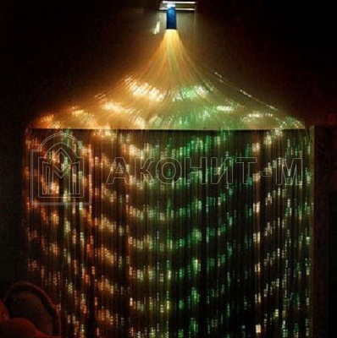
фиброоптическая лампа

Slide 24
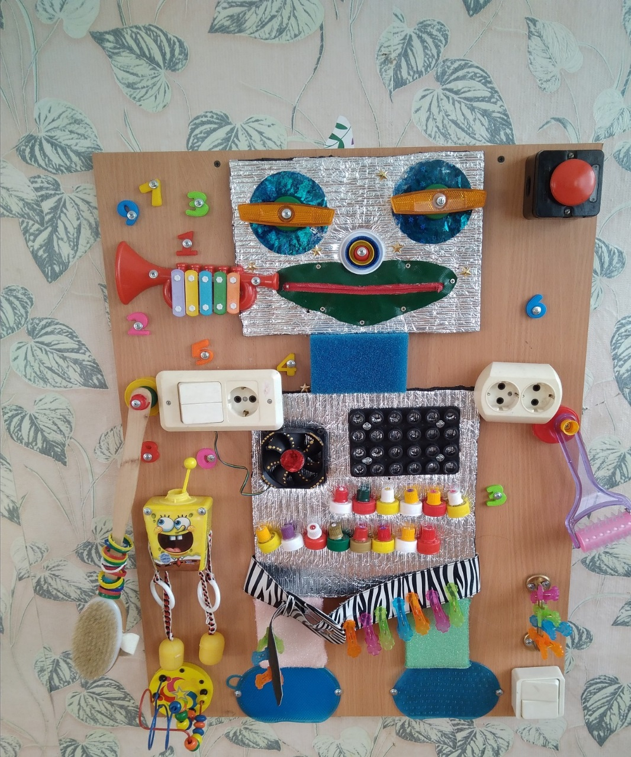
БИЗИБОРД

Slide 25

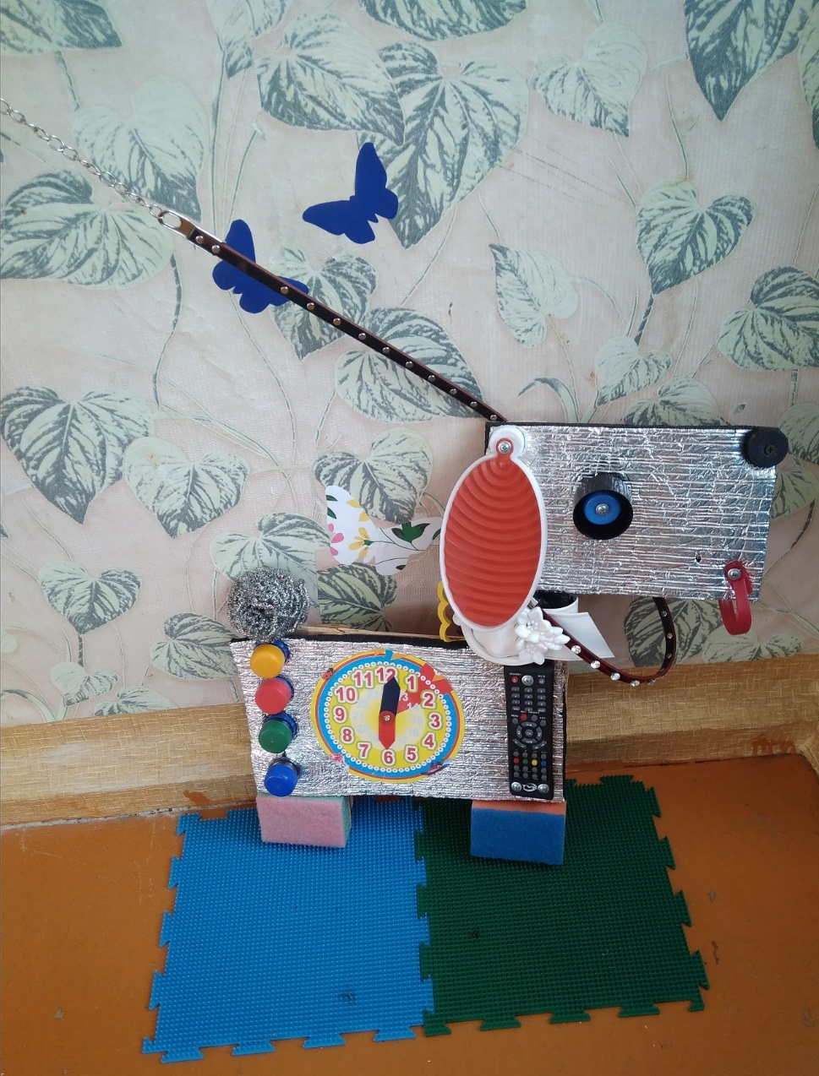

Slide 26
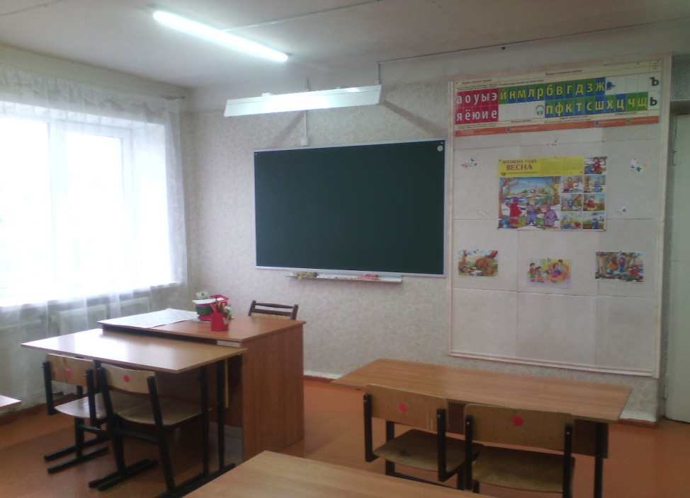
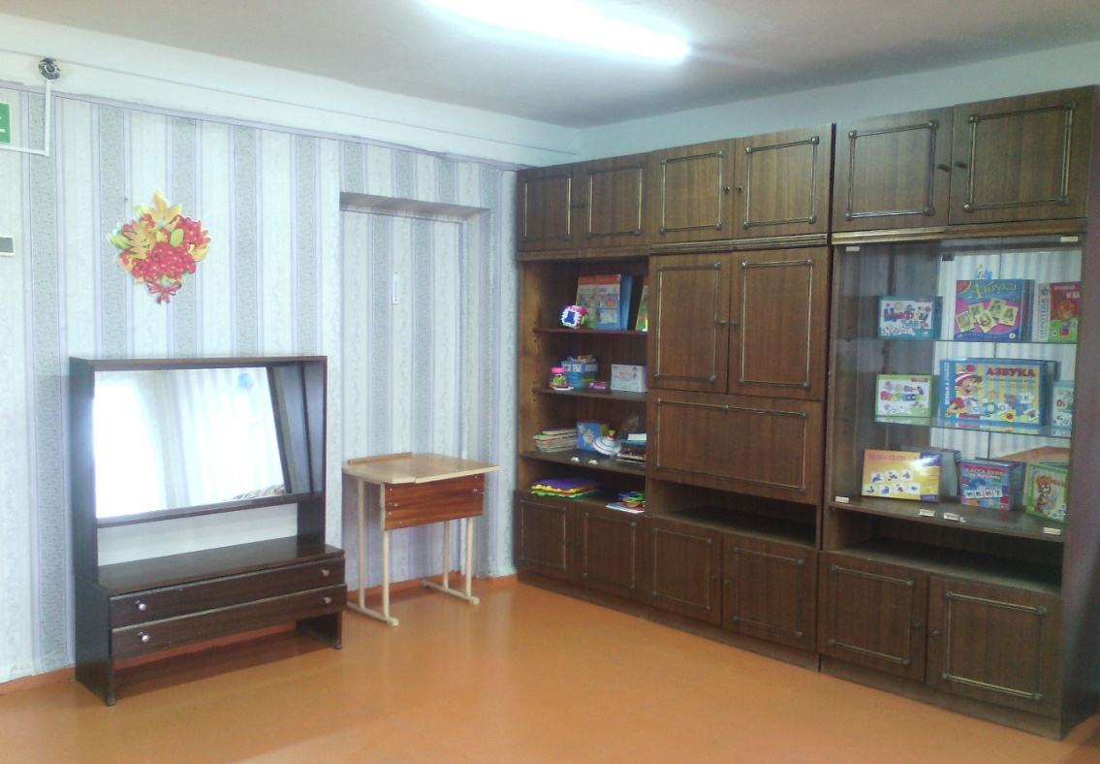
Кабинет логопеда

Slide 27
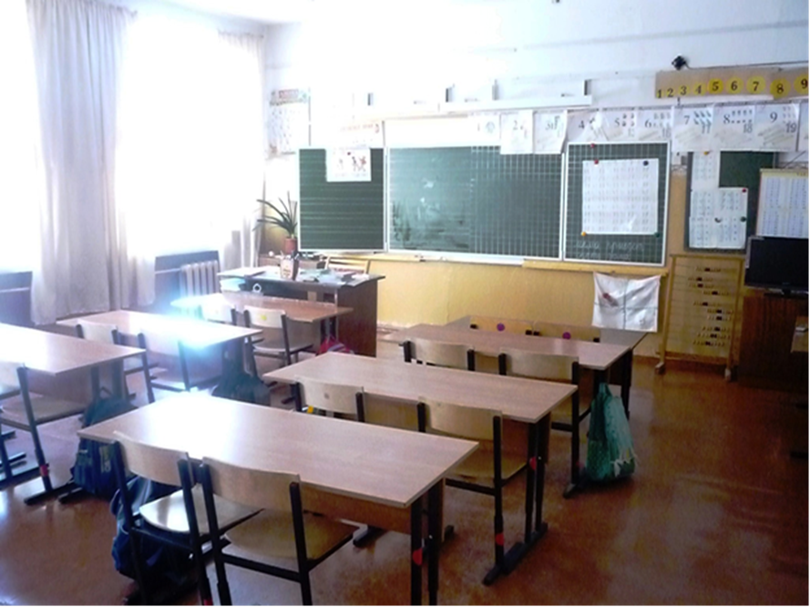
2-а класс

Slide 28
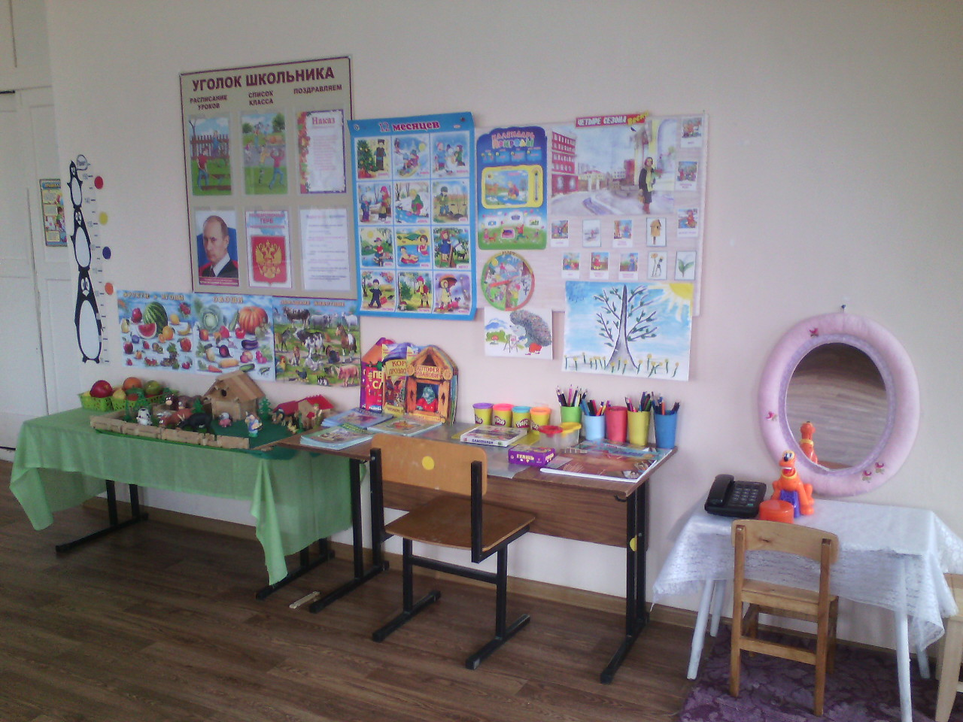
1-б класс

Slide 29
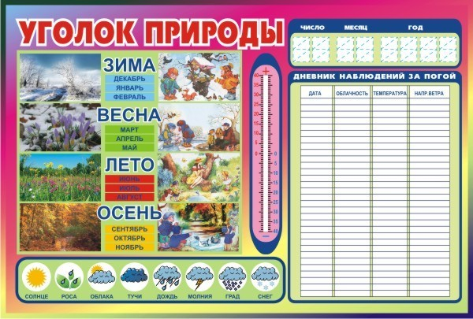
2 Задача. Создание элементов школьной образовательной инфраструктуры (оформление «рабочих» уголков природы, тематических стендов) силами педагогического сообщества.

Slide 30
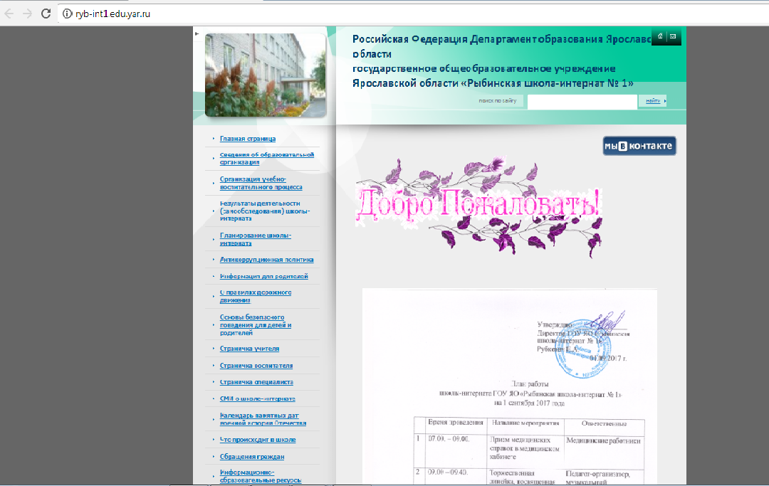
2 Задача. Наполнение информационного пространства сайта школы-интерната индивидуальными материалами и достижениями педагогов школы- интерната, а именно, оформление индивидуальных страничек педагогов на сайте школы-интерната и наполнение их индивидуальными материалами и своими достижениями.

Slide 31
3 Задача. Повышение квалификации педагогических работников в соответствии с требованиями Профессионального стандарта, утверждённого приказом Министерства труда и социальной защиты Российской Федерации от «18» октября 2013 г. № 544н».
За прошедший учебный год из подразделения учителей и специалистов:
10 педагогов прошли переподготовку по программе «Олигофренопедагогика», где одной из дисциплин является работа по ФГОС;
прошли 4 курса повышения квалификации, 2 из них по ФГОС;
1 человек получил второе высшее образование;
1 человек повысил свою квалификационную категорию с 1 на высшую;
1 человек подтвердил свою высшую категорию.
Педагоги приняли участие в 18 интернет – конкурсах педмастерства, 13 из них – МО специалистов по коррекционной работе;
приняли участие в вебинарах и получили 10 сертификатов;
получили 5 сертификатов за публикацию своих разработок.
освоение заполнения через систему АСИОУ своих Информационных отчётов о результатах профессиональной деятельности за межаттестационный период.

Slide 32
4 Задача. Использование деятельностного подхода в учебном процессе с целью формирования жизненных компетенций детей с ОВЗ для более успешной социальной адаптации.
В этом году :
изучили большое количество компетенций (учебно-познавательные, ценностно – смысловые, социально – трудовые, коммуникативные, компетенции личностного самосовершенствования, социальные),
были даны 15 открытых уроков, включающие задания практической направленности ,
предметные недели были построены с опорой на жизненный опыт детей,
10 открытых уроков и занятий было проведено в рамках областного семинара.
Итого 25 мероприятий, где педагоги поделились своим опытом.

Slide 33
Новые требования к названиям этапов урока, к их проведению и к оформлению конспектов урока
( по ФГОС).
Мотивация к учебной деятельности (а у нас было мотивационное начало урока).
Актуализация и пробное действие (у нас было повторение изученного).
Выявление места и причин затруднения.
Построение проекта и решение проблемы.
Реализация сформированной модели.
Первичное закрепление с проговариванием вслух.
Самостоятельная работа с самоконтролем.
Включение в систему знаний и повторений.
Рефлексия учебной деятельности на занятии.

Slide 34
Возможный максимальный набор этапов урока, образующих его макроструктуру:
организационный этап;
этап мотивации и целеполагания
этап проверки домашнего задания;
этап актуализации субъективного опыта учащихся;
этап изучения новых знаний и способов деятельности;
этап первичной проверки понимания новых знаний и способов деятельности;
этап закрепления знаний и способов деятельности;
этап применения знаний и способов деятельности в новых ситуациях;
этап обобщения и систематизации;
этап контроля и самоконтроля;
этап коррекции;
этап информации о домашнем задании;
этап подведения итогов учебного занятия;
рефлексия.

Slide 35
Методическая тема и задача на 2017-2018 учебный год:
«Современный урок и воспитательное занятие с детьми с ОВЗ в контексте требований ФГОС: структура, этапы уроков и методика их проведения». Изучение, применение и обмен опытом.

Slide 36
Контроль за ЗУН учащихся.
С целью проверки ЗУН учащихся 1 – 9 классов были запланированы следующие вопросы:
1) анализ результатов контрольных работ;
2) проверка обученности 1 класса;
3) готовность учащихся 4 класса к предметному обучению;
4) результаты адаптации учащихся 5 класса в условиях предметного обучения;
5) результаты итоговой аттестации учащихся 9 класса;
6) проверка техники чтения.

Slide 37
Анализ результатов контрольных работ:
Общий процент качества обученности детей по письму достаточно высокий 82% (в прошлом году он был 77%). Общая динамика +5%.
Процент качества обученности детей по математике хороший 82% (в прошлом году 77%) Общая динамика +1%.
Процент качества обученности детей по профессионально-трудовому обучению высокий 90%. Динамика незначительная, но положительная +1%.
Общий средний процент обученности по школе по всем предметам в 1 четверти 82%, в конце года 84%. Результаты высокие. Общая динамика тоже положительная +2%

Slide 38
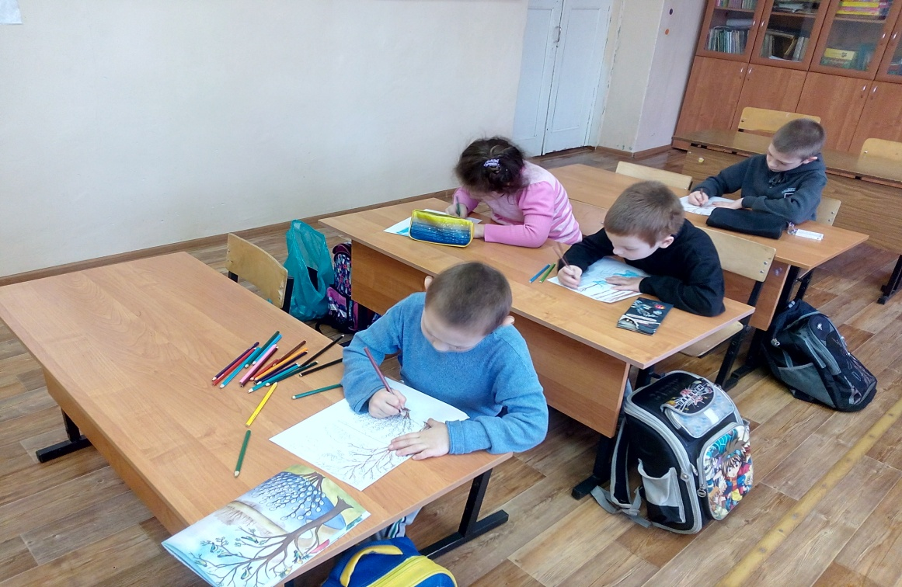
Обученность и адаптация 1-а класса

Slide 39
Обученность и адаптация 1-а класса
Дети приучены к режиму, овладели элементарными навыками самообслуживания. Все дети понимают, что такое урок, перемена, как нужно сидеть на уроке, поэтому можно сделать вывод, что дети адаптировались к школе, выполняют режимные моменты, участвуют во всех школьных мероприятиях, за что большая благодарность учителю Мироненко О.И., воспитателям и всем
специалистам школы,
которые работали с 1-а
классом.

Slide 40
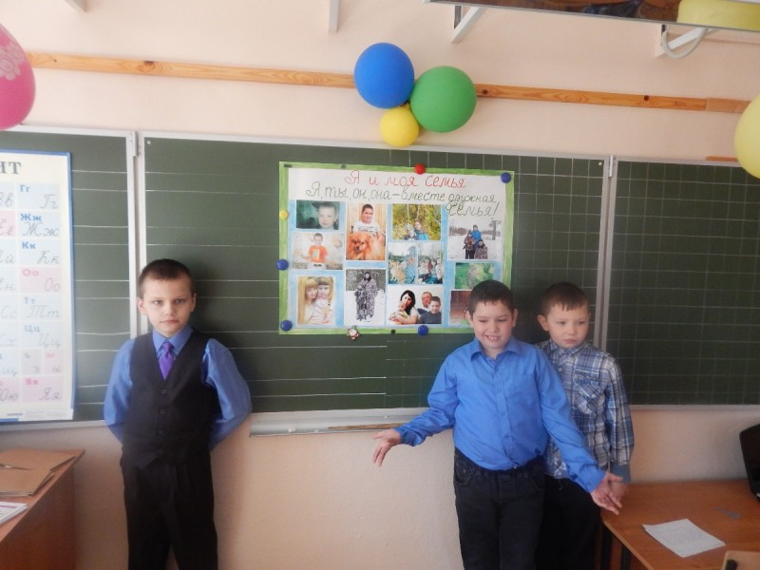
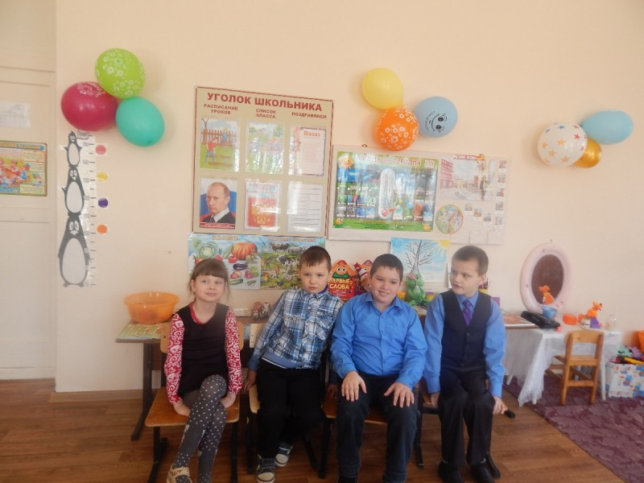
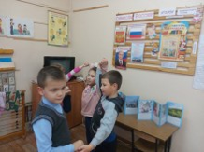
Адаптация обучающихся 1-б класса

Slide 41

Адаптация обучающихся 1-б класса
К концу учебного года дети безошибочно находят своё рабочее место. Начали ориентироваться в здании школы: знают, где находится туалет, столовая, физкультурный зал, кабинет музыки. Узнают педагогов, которые с ними занимаются, некоторые устанавливают зрительный контакт, научились ходить парами.
Огромный труд и терпение вложен в этих детей всеми педагогами, работающими с ними на уроках, особенно хочется отметить учителя Козлову В.В. и воспитателя Шовину Т.Н. и поблагодарить их за чуткость, терпение, профессионализм и толерантность к этим детям.

Slide 42
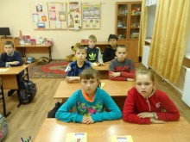
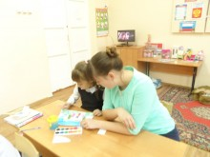
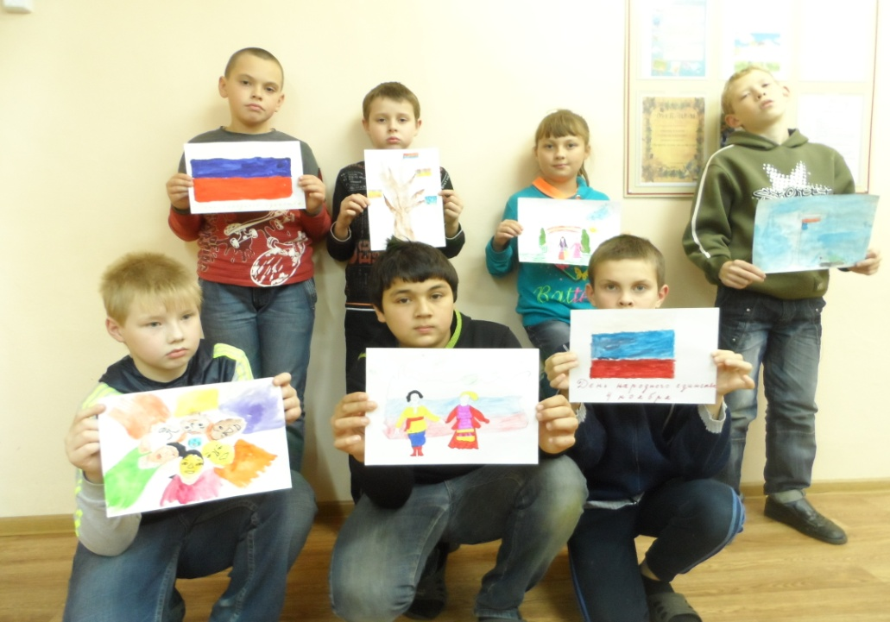
Готовность учащихся 4 класса к предметному обучению

Slide 43
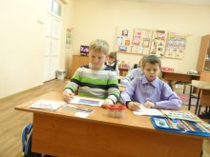
Готовность учащихся 4 класса к предметному обучению
Учащиеся класса на уроках активны, дисциплинированы, принимают участие во всех классных и школьных мероприятиях. Навыками личной гигиены и самообслуживания владеют все дети.
Все дети готовы к предметному обучению в 5 классе. Отметить большую, кропотливую работу учителя Шипуновой М.Е. и воспитателей Рогинской Е.В., Савиной Е.В., а также всех специалистов и учителей, работающих с этим классом.

Slide 44
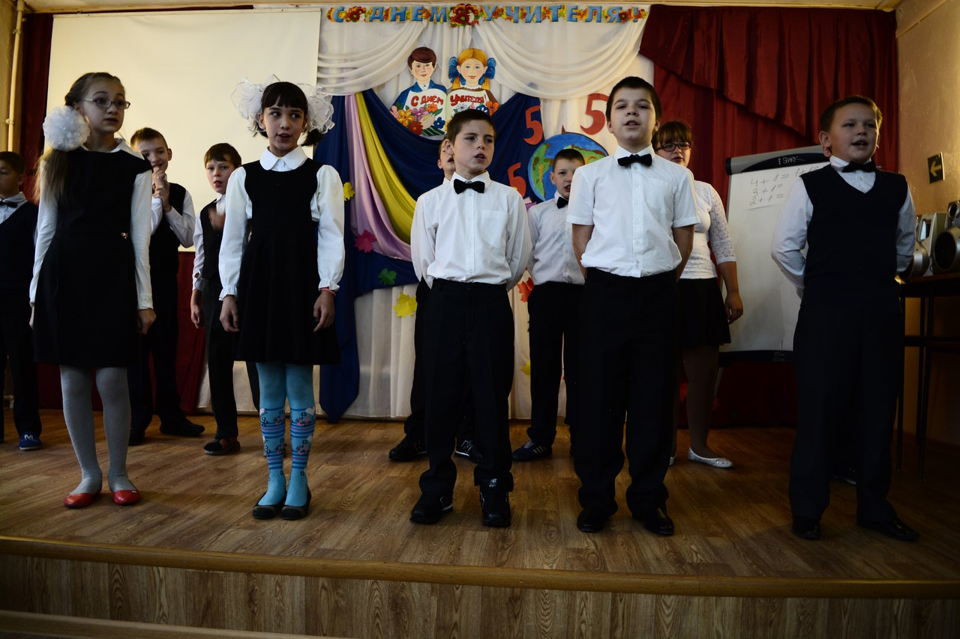
Результаты адаптации учащихся 5-а класса в условиях предметного обучения
Интересы детей самые разнообразные: среди них – интерес девочек к шитью, рисованию, пению. Мальчики увлечены спортом, трудовым обучением. Все дети класса по профессионально – трудовому обучению имеют оценки 4 и 5. По итогам года все дети успешно адаптировались к условиям предметного обучения.
Среди детей выделяется
группа из 6 учащихся,
имеющих положительные
отметки по всем предметам
учебного плана.
Из 12 человек - 9 имеют
высокие показатели
в обучении.

Slide 45
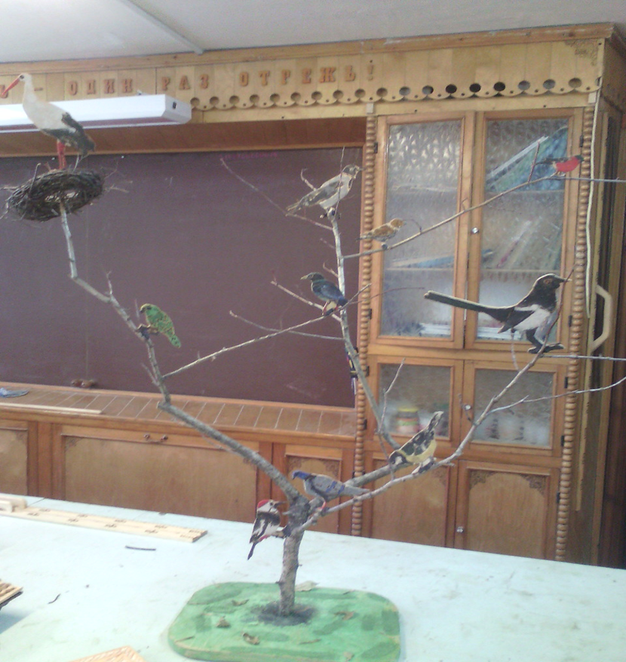
5- б класс
Все дети адаптировались, с удовольствием занимаются.

Slide 46
Результаты итоговой аттестации учащихся
9 класса
В этом учебном году выпускались 10 человек +1 находился на индивидуальном обучении на дому – один класс: 3 мальчика (учитель Мурашов А.П.), 6 девочек + 1 мальчик Тимохин Г. (учитель Никитенко Е.А.).
Таким образом, из 10 учащихся:
3- «5», 5 – «4» и 2 – «3» (это дети-инвалиды).

Slide 47
Проверка техники чтения
Значительно улучшились техника чтения в 5 классе (учитель Жирнова Е.В.), результат улучшился на 21 слово в среднем, в 6 классе (учитель Карпенко В.А.), результат улучшился на 23 слова в среднем, в 4 классе (учитель Шипунова М.Е.), результат улучшился на 11 слов в среднем, во 2-а классе (учитель Стёпина Н.В.), результат улучшился на 7 слов в среднем.
В остальных классах динамика незначительная, но везде положительная.

Slide 48
4. Повышение квалификации учителей.
18 – основных
8 чел. с высшей категорией;
29 учителей и специалистов
11 – совместителей
4 чел. с 1 категорией;
2 чел. – были аттестованы на соответствие занимаемой должности;
3 чел. – молодые специалисты.
внутренние совместители – 7 человек (4 были аттестованы на соответствие занимаемой должности), внешние совместители - 4 человека
1 чел. – не имеет категории;

Slide 49

5. Внеклассная работа.
Учителями старших классов были проведены 3 предметные недели на уровне школы, в организации и проведении которых особенно хочется отметить Карпенко В.А., Жирнову Е.В., Жукову Н.В., за предметную неделю по теме «Сказки К.И.Чуковского», Макарову Т.И., Ювченко О.Г. - «Интересней человека ничего на свете нет», посвящённую Году Экологии .

Slide 50
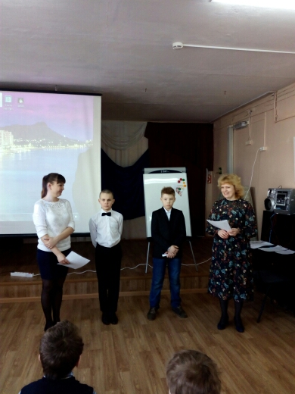
Учителями начальных классов был сделан проект
«Я и моя семья», посвящённый Международному дню Семьи, в рамках которого были проведены
4 внеклассных мероприятия
познавательно – развлекательное мероприятие «Традиции и праздники в моей семье», провели Григорьева Т.М. и Шипунова М.Е.,
спортивно развлекательное мероприятие «Мама, папа, я – спортивная семья», где дети 1 –а класса участвовали вместе с родителями в спортивных играх, провела Мироненко О.И.
«Я, ты, он, она – вместе дружная семья», провели педагоги 1 –б класса Козлова В.В. и Шовина Т.Н. с детьми и их родителями на уровне класса, т.к. дети очень сложные и непредсказуемые;
«Наши домашние питомцы», провели Стёпина Н.В. и Криворучко С.А.

Slide 51
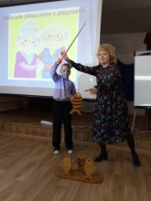
Учителями начальных классов был сделан проект
«Я и моя семья», посвящённый Международному дню Семьи, в рамках которого были проведены
4 внеклассных мероприятия
познавательно – развлекательное мероприятие «Традиции и праздники в моей семье», провели Григорьева Т.М. и Шипунова М.Е.,

Slide 52
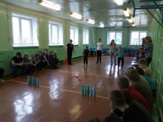
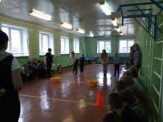
Учителями начальных классов был сделан проект
«Я и моя семья», посвящённый Международному дню Семьи, в рамках которого были проведены
4 внеклассных мероприятия
спортивно развлекательное мероприятие «Мама, папа, я – спортивная семья», где дети 1 –а класса участвовали вместе с родителями в спортивных играх, провела Мироненко О.И.

Slide 53
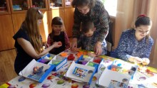
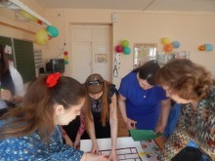
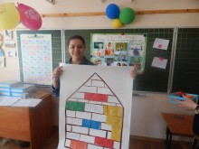
Учителями начальных классов был сделан проект
«Я и моя семья», посвящённый Международному дню Семьи, в рамках которого были проведены
4 внеклассных мероприятия
«Я, ты, он, она – вместе дружная семья», провели педагоги 1 –б класса Козлова В.В. и Шовина Т.Н.

Slide 54
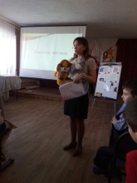
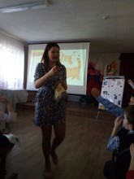
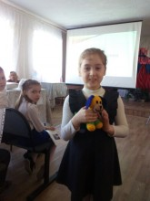
Учителями начальных классов был сделан проект
«Я и моя семья», посвящённый Международному дню Семьи, в рамках которого были проведены
4 внеклассных мероприятия
«Наши домашние питомцы», провели Стёпина Н.В. и Криворучко С.А.

Slide 55
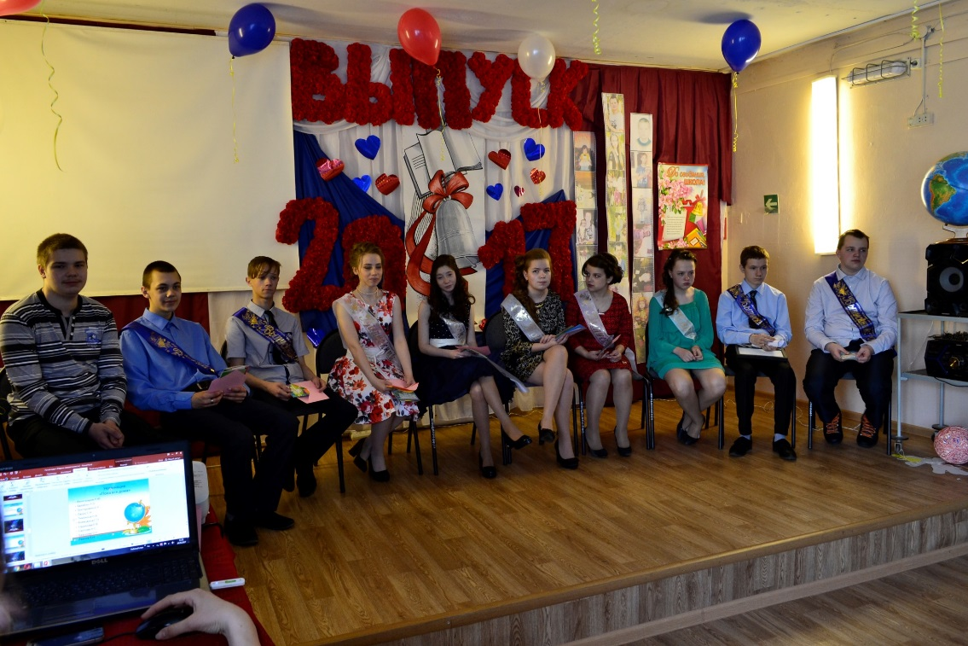
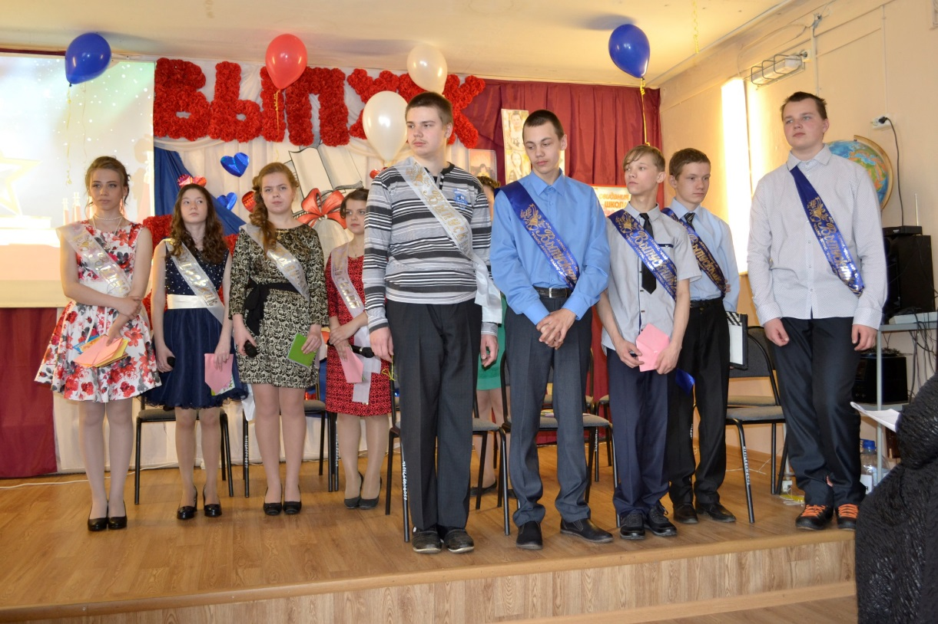
Педагогами 9 класса проведён праздник Последнего звонка для выпускников 9 класса.

Slide 56

Приняли участие в областном конкурсе изобразительного и декоративно-прикладного творчества
«Давайте жить дружно!»,
где Влад Баранов занял
2 место
(под руководством
учителя Михеева Н.А.)

Slide 57
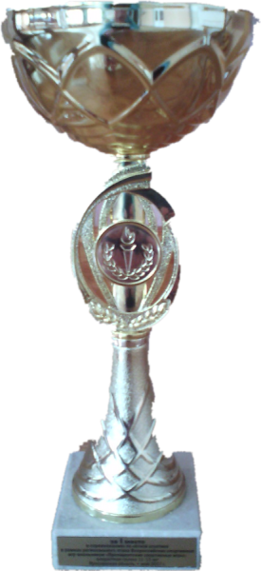
Приняли участие под руководством Михеевой Н.В. в соревнованиях по лёгкой атлетике в рамках регионального этапа Всероссийских спортивных игр школьников «Президентские спортивные игры», где дети получили 8 дипломов: 4 - за 1 место, 2- за 2 место и 2 – за 3 место, а наша школа по сумме баллов заняла 1 место.

Slide 58
Задачи на 2017 – 2018 учебный год.
1. Продолжить работу над реализацией ФГОС образования обучающихся с умственной отсталостью:
  Разработать Программу формирования базовых учебных действий (Отв. зам. директора по УР Жидова Н.А.) срок выполнения: январь 2018).
  Разработать Программу коррекционной работы. Отв. руковод. МО специалистов коррекционных предметов Мичурина Ю.В. (март 2017).
  «Современный урок и воспитательное мероприятие с детьми с ОВЗ в контексте требований ФГОС: структура, этапы уроков и методика их проведения». Изучение, применение и обмен опытом.
2. Создание элементов школьной образовательной инфраструктуры силами педагогического сообщества (оформление «рабочих» уголков природы, тематических уголков по ПДД и др. тематических «рабочих» стендов).

Slide 59

Спасибо за внимание!
Всем
БОЛЬШОЕ СПАСИБО!

